Slide 1
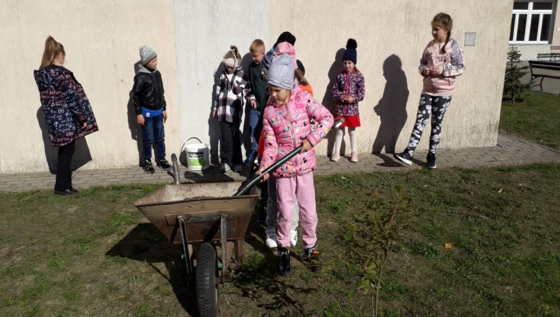
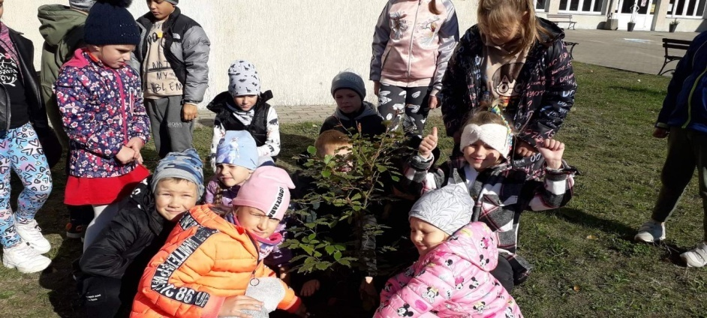
Pierwszaki sadzą „drzewko dla szkoły”
Stało się już tradycją naszej szkoły, że uczniowie klas pierwszych po ślubowaniu sadzą na posesji szkoły drzewko zakupione przez rodziców .

Slide 2
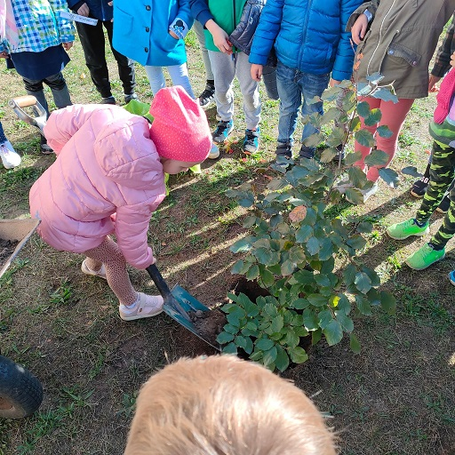
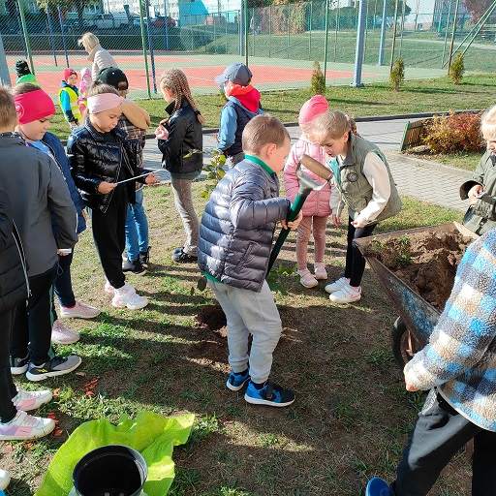
„drzewko dla szkoły” klasa 1b

